Slide 1
Chapter 2
Origin of Solar Energy
أصل الطاقة الشمسية
Physics of Solar Energy
by C. Julian Chen Copyright © 2011 by John Wiley & Sons, Inc. All rights reserved

Slide 2
منذ أواخر القرن التاسع عشر، تم السعي بجد لقياس كثافة طاقة الإشعاع الشمسي. بعد تقدم الأقمار الصناعية، أصبحت بيانات الإشعاع الشمسي خارج الغلاف الجوي متاحة. من البيانات المتراكمة حتى الآن، لم يتجاوز التغير في كثافة طاقة الإشعاع الشمسي عند متوسط ​​موقع الأرض خارج الغلاف الجوي 0.1% على مدى قرن من الزمان. على الرغم من أنها ليست ثابتة فيزيائية، فإن هذه الكمية، غالبًا ما تسمى بالثابت الشمسي،
إجمالي قوة الإشعاع للشمس أو سطوع الشمس، يمكن تقييمه باستخدام الثابت الشمسي ومتوسط ​​المسافة بين الشمس والأرض.
متوسط ​​المسافة بين الشمس والأرض (الوحدة الفلكية للطول)
إجمالي قوة الإشعاع للشمس

Slide 3
تبلغ الطاقة الإجمالية للإشعاع الشمسي حوالي عشرين تريليون مرة استهلاك الطاقة في العالم بأكمله
هل يمكن توقع استخدام الطاقة الشمسية؟

Slide 4

Basic Parameters of the Sun
المعلمات الأساسية للشمس
لقرون، كانت الشمس موضوع دراسة مكثفة لعلماء الفلك. معالمها الأساسية وبنيتها الأساسية مفهومة جيدًا. إليكم ملخصًا موجزًا.
1. Distanceالمسافه
قُيست المسافة بين الشمس والأرض باستخدام التثليث وأصداء الرادار. ولأن مدار الأرض حول الشمس بيضاوي الشكل، فإن المسافة ليست ثابتة.
في 3 يناير، في الحضيض الشمسي، تكون المسافة عند الحد الأدنى 1.471×10¹¹ متر.
في 3 يوليو، في الأوج، تكون المسافة في أقصاها 1.521 × 10¹¹ متر.
يتم التعامل معها كمعيار أساسي في علم الفلك.
تُعامل المسافة المتوسطة،
بالإضافة إلى المسافة بالأمتار، فإن متوسط ​​الوقت الذي يستغرقه الضوء في السفر بين الشمس والأرض، ووقت الضوء للوحدة الفلكية للمسافة تم تحديده بدقة عالية. لجميع التطبيقات العملية في مجال الطاقة الشمسية،
القيمة التقريبية، الدقيقة بنسبة 0.2%، تستحق الحفظ:

Slide 5

2. Mass الكتله
يتم قياس كتلة الشمس باستخدام قانون كيبلر والمعلمات المدارية للكواكب. مرة أخرى، بالنسبة لجميع التطبيقات العملية، فإن القيمة التقريبية، الدقيقة بنسبة 1%، تستحق الحفظ:
تبلغ كتلتها 333,000 ضعف كتلة الأرض. بسبب الإشعاع والرياح الشمسية، تفقد الشمس 10¹⁷ كجم من كتلتها سنويًا، وهي كمية ضئيلة.
عمليًا، كتلة الشمس ثابتة طوال عمرها.
3. Radiusنصف القطر
يُقاس نصف قطر الشمس بالقطر الزاوي للقرص المرئي. ولأن المسافة بين الشمس والأرض غير ثابتة، فإن القطر الزاوي للشمس غير ثابت.
يتراوح بين 31.6 و32.7. القيمة المتوسطة هي 32، أو 0.533 درجة. باستخدام متوسط ​​المسافة
نصف قطر الشمس هو إذن

Slide 6
4. Emission Power قوة الانبعاث
يمكن حساب قوة انبعاث سطح الشمس، بالواط لكل متر مربع، من المعادلتين 3.3 و3.6:
5. Surface Temperature درجة حرارة السطح
باعتبار الشمس جسمًا أسود، يمكن حساب درجة الحرارة من قانون ستيفان-بولتزمان. باستخدام المعادلات 3.7 و2.99 و2.101،
وفي الأدبيات العلمية، تختلف درجة حرارة سطح الشمس من مصدر إلى آخر، من 5600 إلى 6000 كلفن.
الفرق ضئيل. سنستخدم في هذا الكتاب ٥٨٠٠ كلفن كدرجة حرارة سطح الشمس الاسمية. ليس من السهل تذكر ذلك فحسب، بل إنه
يساوي تمامًا 0.5 إلكترون فولت، وهو مناسب لمعالجة الخلايا الشمسية.

Slide 7
التركيب الكيميائي للشمس

Slide 8
6. Composition التركيب
لا يتطابق طيف الإشعاع الشمسي بشكل دقيق مع طيف إشعاع الجسم الأسود. يوفر التركيب الدقيق لطيف الشمس دليلاً على تركيبته الكيميائية (الجدول 3.1).
في الواقع، العنصر الثاني الأكثر وفرة في الشمس، الهيليوم، والذي تم اكتشافه من طيف الإشعاع الشمسي، يأتي من الكلمة اليونانية هيليوس.
3.2 Kelvin–Helmholtz Time Scale مقياس كلفن-هيلمهولتز الزمني
لقرون، كان أصل ضوء الشمس بحثًا أساسيًا في جميع الثقافات. وفي منتصف القرن التاسع عشر، نضج مجال الديناميكا الحرارية.
ينص القانون الأول للديناميكا الحرارية على أن الطاقة لا يمكن أن تُغير إلا شكلها، ولا تُستحدث ولا تُفنى. ويبدو أن الإشعاع الشمسي
الهائل يستنزف كميات هائلة من طاقة الشمس.
قام ويليام تومسون، أحد مؤسسي الديناميكا الحرارية، بدراسة شاملة عن أصل طاقة الشمس استنادًا إلى المعرفة الفيزيائية في ذلك الوقت.
وقد زعم أن الطاقة الكيميائية لا يمكن أن تكون هي الحل، لأنه حتى لو كانت الشمس مكونة من الفحم وتحترق بالكامل، فإنها لا تستطيع
توفير سوى بضعة آلاف من السنين من ضوء الشمس. كان التفسير الوحيد المبني على معرفة ذلك الوقت هو انكماش جاذبية الشمس،
والذي اقترحه أيضًا بشكل مستقل الفيزيائي الألماني هيرمان فون هيلمهولتز؛

Slide 9

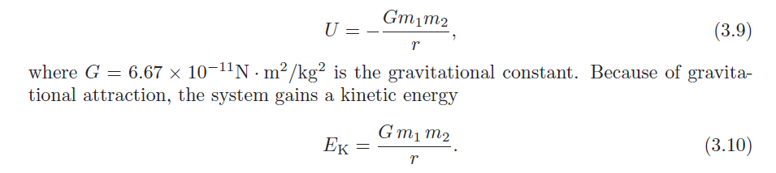
r
M1, m2
عندما يقترب نيزكان بكتلتين
من الانهايه الى المسافه

Slide 10

بافتراض أن الشمس تشكلت من اندماج عدد كبير من النيازك في كرة نصف قطرها كما موضح في الشكل 3.3ب يمكن الحصول
على الطاقة الحركية عن طريق الجاذبية. تعتمد قيمة اكتساب الطاقة على توزيع الكتلة. بالقياس إلى المعادلة 3.10، يمكننا إجراء تقدير جيد
لترتيب حجم اكتساب الطاقة،
من الواضح أن هذا تقدير مبالغ فيه. على سبيل المثال، عند حساب اكتساب الطاقة بتوزيع كتلة منتظم، يظهر عامل عددي قدره ٠٫٦.
ومع ذلك، فإن المعادلة 3.11 تعطي حدًا أعلى.
بناءً على فرضية كلفن-هيلمهولتز، يمكن تقدير عمر الشمس بقسمة تلك الطاقة المكتسبة على معدل فقدان الطاقة، أو سطوع الشمس

Slide 12
Chapter 4
Thermoelectricity
الكهرباء الحرارية
Physics of Solar Energy
by C. Julian Chen Copyright © 2011
by John Wiley & Sons, Inc. All rights reserved

Slide 13

في هذا الفصل والفصلين التاليين، سنتناول المحركات التي تحول الحرارة مباشرة إلى كهرباء: المحولات الحرارية الكهربائية، والمحولات الحرارية الأيونية، ومحولات الضوضاء الراديوية.
في الفصل الخاص بالخلايا الكهروضوئية، سنناقش المحول الحراري الكهروضوئي الذي يحول الحرارة إلى طاقة إشعاعية ثم إلى كهرباء.
لن يتم هنا تناول المحركات الأخرى مثل المحرك المغناطيسي الهيدروديناميكي الذي يحول الحرارة إلى طاقة حركية للبلازما ثم إلى كهرباء.
Experimental Observations الملاحظات التجريبية
خذ بعين الاعتبار قضيبًا موصلًا للحرارة تكون أطرافه عند درجات حرارة مختلفة،
من الواضح أن هناك كمية معينة من الطاقة الحرارية سيدخل من خلال وجه واحد وأن هناك كمية معينة من الطاقة الحرارية وبمقدار
سوف يغادر من الوجه المقابل.
إذا كانت الجوانب المتبقية من القضيب معزولة تمامًا بحيث لا يمكن للحرارة أن تخرج من خلالها، إذن
T_{C}
T_{H}
P_{HF}
P_{HC}
يُستخدم لأن التوصيل الحراري يُشار إليه أحيانًا باسم تأثير فورييه تكريمًا لمساهمات جان بابتيست جوزيف فورييه البارزة في دراسة انتشار الحرارة.
التوصيل الحراري للقضيب

Slide 14

لاحظ أن اتجاهات الأسهم للحرارة تختلف في الشكلين ادناه
من ناحية أخرى، إذا كان الشريط عند درجة حرارة موحدة ولكن تم تسخينه (بواسطة تيار) إلى درجة حرارة أعلى من درجة حرارة الجسمين
الملامسين للوجهين النهائيين، فيجب أن تتدفق الحرارة للخارج
الطاقة الحرارية المولدة بواسطة التيار هي ،
I²R
هي مقاومةالقضيبR
نصف هذه الحرارة المتولدة سوف يتدفق من أحد الطرفين، والنصف الآخر من الطرف الآخر.

Slide 15
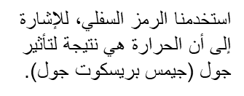
إذا تعرض القضيب لفرق في درجة الحرارة وتيار في نفس الوقت، فإن تأثير فورييه وتأثير جول يكونان متراكبين:
استخدمنا هنا اتجاهات تدفق الطاقة الحرارية الموضحة في الملحق. ومع ذلك، في بنية أكثر تعقيدًا، قد ينحرف تدفق الطاقة الحرارية بشكل مفاجئ عن المتوقع.

Slide 16
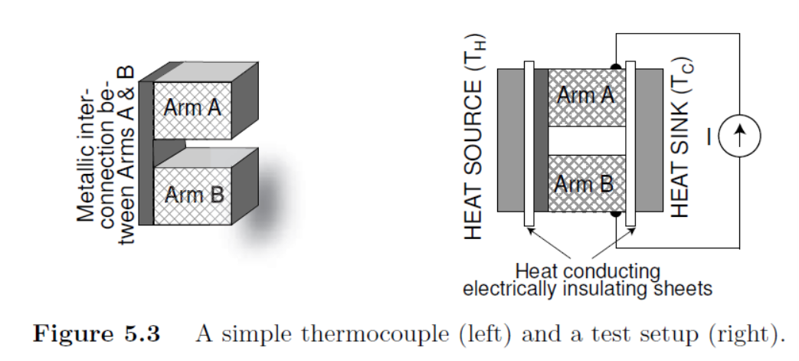
لنفترض أن لدينا ترموكبلًا يتكون من مادتين مختلفتين (موصلات أو أشباه موصلات) متصلتين معًا من أحد طرفيه. يمكن أن تتلامس المادتين مع بعضها البعض بشكل مباشر أو يمكن ربطها بشريط معدني كما هو موضح في الشكل اعلاه على جهة اليسار.
طالما أن هذا الشريط المعدني عند درجة حرارة موحدة، فإنه لا يؤثر على أداء الثرموكبل (بشرط أن يكون للشريط مقاومة كهربائية مهمله وموصلية حرارية لا نهائية بشكل أساسي).
ويتم توصيل الأطراف الحرة للأذرع بمصدر التياركما موضحقي الشكل على جهة اليمين.
مرة أخرى، إذا كانت الأسلاك المتصلة عند درجة حرارة موحدة، فإنها ليس لها أي تأثير.
كتلتان، حافظتا على درجة حرارة موحدة، متصلتان حراريًا بالوصلة وبالطرفين الحرين على التوالي. هاتان الكتلتان معزولتان كهربائيًا عن المزدوج الحراري.

Slide 17

الكتلة التي تلامس الوصلة هي مصدر الحرارة وتكون عند درجة الحرارة الكتلة الأخرى هي المشتت الحراري وهي في
يتم قياس معدل تدفق الحرارة من المصدر إلى الحوض كما هو موضح في المربع الموجود في نهاية هذا القسم الفرعي.
افترض أن الثرموكبل معزول بعناية بحيث يمكنه تبادل الحرارة فقط مع المصدر والمشتت.
إذا قمنا بالقياس كدالة على عدم وجود تيار عبر الثرموكبل، فسنجد أن يتناسب مع فرق درجة الحرارة (كما في المعادلة 1):

Slide 18

يظهر الرسم البياني المتوقع ل مقابل على شكل خط منقط في الشكل 5.4.
اتضح أن التغيير في مع تغير يتم ملاحظته بالفعل ولكنه ليس مستقلاً عن علامة
العلاقة المُحددة تجريبيًا بين و مُرسومة، لثرموكبل مُعين، كخط متصل. يتناسب الانحدار من الدرجة الثانية مع البيانات بشكل جيد:

Slide 19


فيما سبق، نتعرف على مصطلح التوصيل الحراري لأنه مستقل عن .... نحن ندرك أيضًا مصطلح تسخين جول
بالإضافة إلى هذين المصطلحين، هناك خطي واحد في
وهذا يعني أنه إذا كان التيار في اتجاه واحد، يتم نقل الحرارة من المصدر إلى المشتت، وإذا انعكس، فإن نقل الحرارة يكون كذلك. من الواضح أن الطاقة الحرارية تنتقل عن طريق التيار الكهربائي. يُطلق على هذا النقل العكسي اسم تأثير بيلتييه (جان تشارلز أثاناس بيلتييه).
من الأدلة التجريبية، تتناسب حرارة بيلتييه المنقولة طرديًا مع التيار. لذا، يمكننا كتابة:
إذا قمنا بتوصيل فولتميتر ذو ممانعه لا نهائية بالثرموكبل بدلاً من مولد التيار, نلاحظ جهدًا مقداره يعتمد على فرق درجة الحرارة،
ان العلاقه غير خطيه كما موضح في الشكل 5.5 الذي يوضح العلاقة بين جهد الدائرة المفتوحة للثرموكبل ودرجة الحرارة, وان في هذه الحاله تكون ثابته عند القيمه

Slide 20


معامل سيبك هو ميل عكس يعتمد إلى حد ما على درجة الحرارة:
سنوضح لاحقًا وجود علاقة بين معاملات بيلتيير ومعاملات سيبيك:
جهد الدائرة المفتوحة الذي يطوره الثرموكبل هو

